Slide 1

Makroekonomie II
2-sektorová a 3-sektorová ekonomika
XMAK2
26. 09. 2023
Olomouc
Autor: Ing. Jaroslav Škrabal, Ph.D.

Slide 2
Určení rovnovážné produkce
2-sektorový model
Domácnosti a firmy
AE = C + I (AE = skutečné agregátní výdaje)
  Mohou se lišit od plánovaných – předpokládáme, že se liší pouze investice – investice plánované (IP) a investice neplánované (IU)
  Neplánované investice = změna zásob
  AD = C + IP
2/48

Slide 3
Určení rovnovážné produkce
2-sektorový model
Předpoklady pro určení rovnovážné produkce v 2 a 3-sektorovém modelu:
Cenová hladina je fixní
Zásoba kapitálu je dostatečná
Nabídka práce na trhu práce je dostatečná
Všechny nominální veličiny jsou reálnými veličinami
Předpokládáme uzavřenou ekonomiku
3/48

Slide 4
Disponibilní důchod
Disponibilní důchod lze rozdělit na spotřebu a úspory, neboli:
DI= C + S
Co je klíčové pro poměr mezi C a S?
mpc (mezní sklon ke spotřebě) vs. mps (mezní sklon k úsporám), platí mpc + mps = 1
Velikost spotřeby je závislá na výši disponibilního důchodu, s rostoucím důchodem roste i spotřeba ⇒ spotřeba je funkcí disponibilního důchodu.
Úsporová funkce je pak zrcadlovým obrazem spotřební funkce
4/48

Slide 5
Spotřební funkce
C
Do tohoto bodu je spotřeba vyšší než disponibilní důchod.
45° (Y=C)
C=C_{A}+mpc*Y
ÚSPORY
C_{A}
C=mpc*Y
SPOTŘEBA
Jak by vypadala křivka, kdybychom neměli žádné autonomní výdaje?
Y
C_{A}= autonomní spotřeba, tj. spotřeba, která nezávisí na výši důchodu
5/48

Slide 6
Spotřební funkce
C_{A} – autonomní spotřební výdaje, které nezávisí na velikosti důchodu, autonomní spotřeba vyjadřuje spotřební výdaje, když je důchod roven nule
C_{I} – indukovaná spotřeba (spotřební výdaje), která je funkcí důchodu a je násobkem mezního sklonu ke spotřebě (mpc) a důchodu (Y) C_{I}=mpc*Y
mpc – mezní sklon ke spotřebě, vyjadřuje velikost, o kterou se zvýší spotřební výdaje při zvýšení důchodu o každou dodatečnou jednotku.
6/48

Slide 7
Spotřební funkce
C = Ca + c*YD
Ca = autonomní spotřeba
Zahrnují pouze ty výdaje domácnosti na statky a služby, jejichž výše nezávisí na velikosti jejich disponibilního důchodu.
Domácnosti je musí vynaložit, i když je jejich důchod nulový (nájem, jídlo, atd.)
7/48

Slide 8
Spotřební funkce
C = Ca + c*YD
c = mezní sklon ke spotřebě (mpc) – vyjadřuje, jak se změní spotřební výdaje domácnosti při změně reálného důchodu
0 < mpc < 1
c*Y_{D} = indukovaná spotřeba (C´) (= složka spotřeby závislá na výši důchodu, s růstem důchodu se zvyšuje ochota spotřebitelů více spotřebovávat).
8/48

Slide 9
Úsporová funkce
S
Čerpám naspořené finance
nebo
Půjčím si
Až do tohoto bodu jsou úspory
ZÁPORNÉ
=>
S= -C_{A}+(1-mpc)*Y
S=0
Y
Rovnice úsporové křivky se dá zapsat i jako S= -C_{A}+mps*Y , neboť plati:
mps + mpc = 1
-C_{A}
9/48

Slide 10
Úsporová funkce
Úsporová funkce= rostoucí funkce důchodu
S_{A} – autonomní úspory, které nezávisí na velikosti důchodu, autonomní úspory vyjadřují velikost úspor, když je důchod roven nule, platí S_{A}=-C_{A}
S_{I} – indukované úspory, které jsou funkcí důchodu a jsou násobkem mezního sklonu k úsporám (mps) a důchodu (Y) S_{I}=mps*Y nebo také S_{I}= (1-mpc)*Y
mps – mezní sklon k úsporám, vyjadřuje poměr přírůstku úspor k přírůstku důchodu.
10/48

Slide 11
Úsporová funkce
Model dvousektorové ekonomiky
S = - Sa + s*YD
- Sa = autonomní (negativní úspory),
Pokud domácnosti mají důchod nulový musí odčerpat své úspory na příslušné výdaje nebo si je půjčit od jiných subjektů,
autonomní úspory - Sa = Ca
11/48
Notes:
csvukrs

Slide 12
Úsporová funkce
s = mezní sklon k úsporám (mps) – vyjadřuje, jak se změní úspory při změně reálného důchodu.
Jedná se o konstantu vyjadřující sklon funkce úspor.
0 < mps < 1
mpc + mps = 1
12/48
Notes:
csvukrs

Slide 13
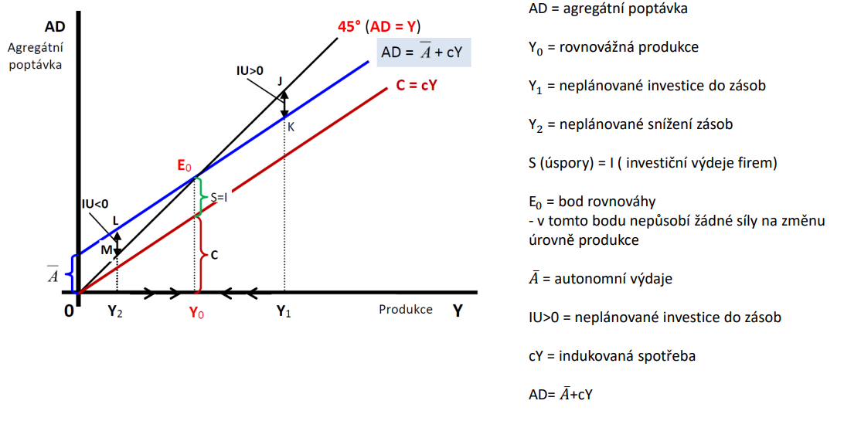
Určení rovnovážné produkce
AD = zboží, které lidé plánují koupit;
AE(Y) = zboží, které lidé skutečně koupili;
Y = AD => neplánované investice IU = 0;
IU = Y-AD
13/48
Notes:
csvukrs

Slide 14
Determinanty rovnováhy ekonomiky
IP (plánované investice) – dány autonomně, nezávisle na důchodu a úrokové sazbě – autonomní investice I
AD = C + I
AD = Ca + cY + I
AD je tím větší, čím větší je úroveň autonomních výdajů Ca a I a čím větší je mezní sklon ke spotřebě c.
Plánované autonomní výdaje (Ca, I) značíme dohromady A, nejsou závislé na důchodu Y
AD = A + cY
Rovnovážný bod E = celkové úspory = investice (S = I)
14/48
Notes:
csvukrs

Slide 15
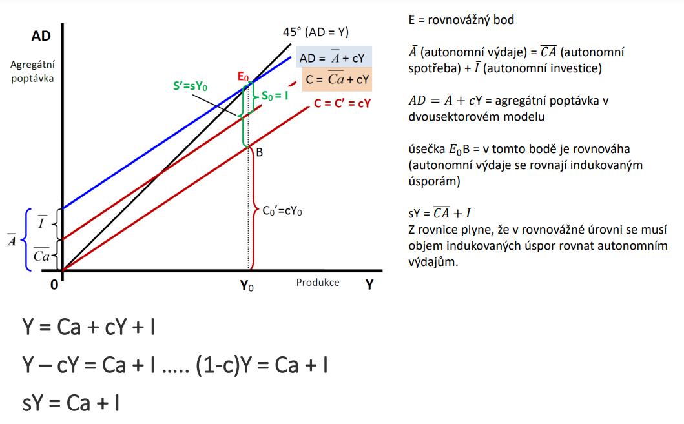
Rovnost autonomních výdajů a indukovaných úspor
15/48
Notes:
csvukrs

Slide 16
Jednoduchý výdajový multiplikátor
Zvýší se nám investiční výdaje, což vyvolá posun křivky AE směrem nahoru. Důležité je, že změna investic vyvolá několikanásobnou (multiplikovanou změnu rovnovážného produktu, která se dá vypočítat skrz jednoduchý výdajový multiplikátor (značí se), který udává, o kolik se zvýší produkt, zvýšíme-li investiční výdaje o jednotku.
Výpočet: k =
ΔY
1
1
=
=
Δ I
1-mpc
mps
16/48

Slide 17

Jednoduchý výdajový multiplikátor
Jednoduchý výdajový multiplikátor (α) je dán poměrem přírůstků (změny) rovnovážné produkce vyvolané zvýšením (změnou) autonomních výdajů o jednotku.
Jednoduchý výdajový multiplikátor udává, o kolik vzroste rovnovážná produkce při zvýšení autonomních výdajů o jednotku.
Investiční multiplikátor je číslo, kterým musíme vynásobit změnu investic, abychom obdrželi výslednou změnu celkového produktu
Pokud ekonomické subjekty změní plánovanou výši autonomních výdajů, pak tato změna povede k multiplikované změně rovnovážného důchodu (= přírůstek produkce bude mnohem větší než přírůstek autonomních výdajů).
17/48

Slide 18
Jednoduchý výdajový multiplikátor
Jaký efekt bude mít na výši rovnovážného produktu zvýšení investic?
45° (Y=AE)
Přírůstek investic vyvolá posun křivky AE směrem nahoru
AE
Nový rovnovážný bod
AE₁=C+I
E₂
AE₀=C+I
ΔI
E₁
A_{A}
Y_{E1}
Y_{E2}
Y
Došlo k nárůstu produktu
18/48

Slide 19
Jednoduchý výdajový multiplikátor
Jaký efekt bude mít na výši rovnovážného produktu zvýšení mpc?
45° (Y=AE)
AE
Změna mpc vyvolá změnu sklonu AE
zvýší se
Nový rovnovážný bod
AE₁=C+I
E₂
AE₀=C+I
Δmpc
E₁
A_{A}
Y_{E1}
Y_{E2}
Y
Došlo k nárůstu produktu
19/48

Slide 20
Vymezení třísektorové ekonomiky
Existence státních zásahů
Účel státních zásahů (redukování recesní mezery)
Vládní nákup statků a služeb
Agregátní výdaje jsou v tomto modelu definovány:
AE = C + I + G
Stát navíc zasahuje do ekonomiky:
zdaněním ekonomických subjektů
platbami ekonomickým subjektům (tzv. transferové platby)
Uzavřená ekonomika
20/48

Slide 21
Důchod a zdanění
Zahrnutí vlády se projeví v tom, že soukromý sektor platí z běžného důchodu daně a dostává transferové platby.
Spotřební výdaje proto již nejsou funkcí běžného důchodu, ale funkcí disponibilního důchodu =rozdíl mezi běžným důchodem Y po odečtení celkových daní T_{T} a přičtení transferových plateb TR:
YD= Y – T_{T} + TR
předpokládáme, že daně platí pouze domácnosti (abstrahujeme od opotřebení kapitálu a nerozděleného zisku firem )
Celkové daně jsou tvořeny autonomními daněmi T_{A} a důchodové daně, tj. daně závislé na výši důchodu. Důležitá je sazba daně t, která určuje, jaká část důchodu bude odvedena
21/48

Slide 22
Spotřební funkce
Spotřební funkce ve třísektorové ekonomice bude složitější o vliv vlády, kdy musíme důchod Y očistit o vliv zdanění a také vliv transferových plateb:
C = C_{A} + mpc (Y – T_{A} – t * Y + TR)
Pokud roznásobíme závorku mezním sklonem ke spotřebě:
C = C_{A} + mpc * Y – mpc * T_{A} – mpc * t * Y + mpc * TR
zavedením sazby důchodové daně t se snižují spotřební výdaje, resp. agregátní výdaje v rozsahu – mpc * t * Y
autonomní daně T_{A} mění spotřební výdaje, resp. agregátní poptávku v rozsahu – mpc * T_{A},
transferové platby mění spotřební výdaje, resp. AE v rozsahu
mpc * TR
22/48

Slide 23
Agregátní výdaje
Agregátní výdaje = výdaje domácností, firem a státu:
AE = C_{A} + mpc * Y – mpc * T_{A} – mpc * t * Y + mpc * TR + I + G
Potom autonomní výdaje (nezávisí na důchodu) budou:
A_{A} = C_{A} – mpc * T_{A} + mpc * TR + I + G
Autonomní budou – část spotřeby, autonomní daně, vládní výdaje a investiční výdaje
Agregátní výdaje se potom dají vyjádřit také takto:
AE = A_{A} + mpc * Y – mpc * t * Y
Pokud vytkneme Y a mpc, rovnici AE můžeme zapsat
AE = A_{A} + mpc * (1 – t) * Y
23/48

Slide 24
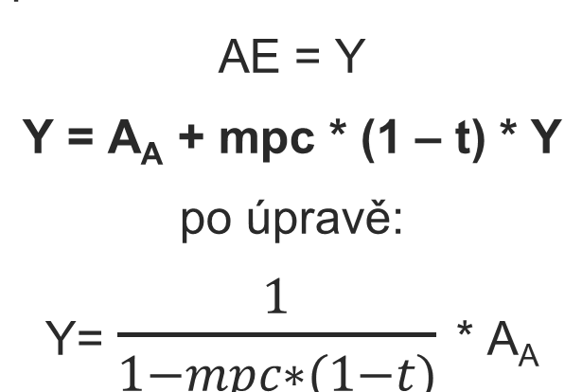
Agregátní výdaje
Křivka AE je vlivem TA, TR a G posunuta směrem nahoru ve srovnání s AE ve 2-sektorovém modelu.
Křivka je také plošší vlivem sazby důchodové daně (t).
Rovnovážný produkt v 3-sektorové ekonomice určíme z:
24/48

Slide 25
Křivka agregátních výdajů v třísektorovém modelu
AE
45° (Y=AE)
AE = A_{A} + mpc * (1 – t) * Y
E
A_{A}
Y_{E} =rovnovážný produkt
Y
25/48

Slide 26
Agregátní výdaje
Zvýšení vládních výdajů na nákup zboží a služeb (G) nebo zvýšení transferových plateb (TR) zvyšuje agregátní výdaje (AE) – posun křivky směrem nahoru
Zvýšení autonomních daní (T_{A}) vede ke snížení agregátních výdajů (AE), tj. křivka AE se posune směrem dolů.
Zvýšení sazby důchodové daně (t) zplošťuje křivku agregátních výdajů tím více, čím vyšší je sazba daně.
26/48

Slide 27
Změny křivky AE v třísektorovém modelu
Jaký efekt bude mít na výši rovnovážného produktu snížení t ?
45° (Y=AE)
AE
Změna t vyvolá změnu sklonu AE
zvýší se
Nový rovnovážný bod
AE₁
E₂
AE₀
Δ t
E₁
A_{A}
Y_{E1}
Y_{E2}
Došlo k nárůstu produktu
Y
27/48

Slide 28
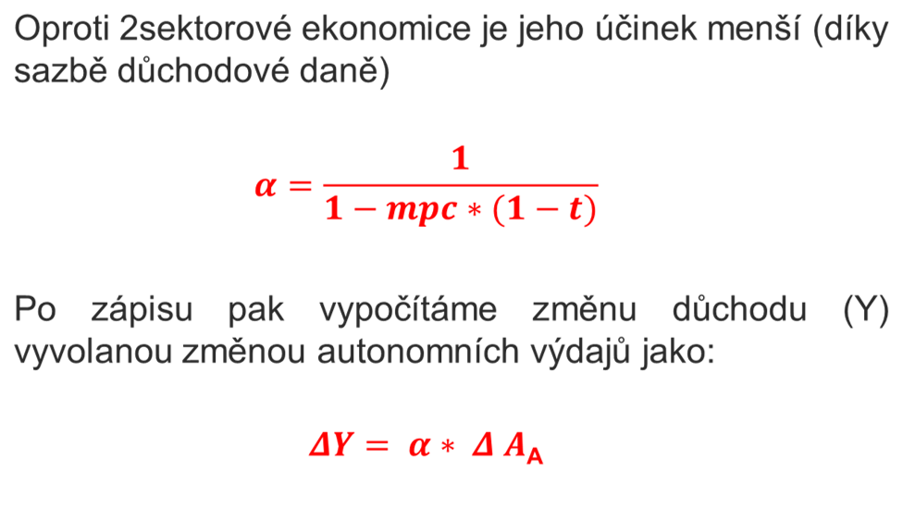
Výdajový multiplikátor v třísektorové ekonomice
28/48

Slide 29
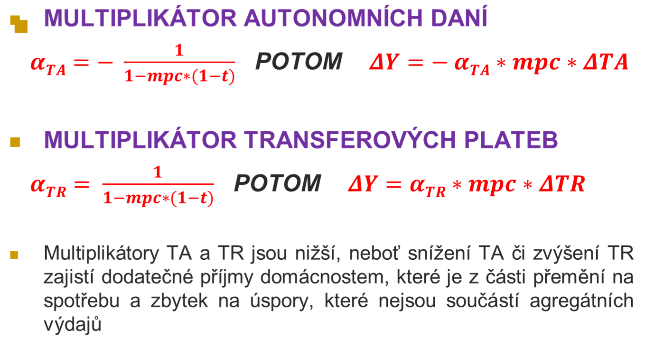
Další multiplikátory v třísektorové ekonomice
29/48

Slide 30
Rovnovážný produkt
Příjmy, které domácnosti obdrží, se skládají z důchodu odvozeného z produktu Y a transferových plateb TR. Tyto příjmy jsou sníženy o celkové daně T_{T}. Po odečtení celkových daní od celkových příjmů domácností, tj. důchodu odvozeného z produktu a transferových plateb dostáváme disponibilní důchod:
YD= Y+TR-T_{T} což lze upravit na Y=YD-TR+T_{T}
Jestliže lze disponibilní důchod rozložit na C a S, potom:
Y= C+S+T_{T}-TR
Platí, že AE=Y, potom:
C+I+G=C+S+T_{T}-TR což lze upravit na I+G=S+T_{T}-TR
kde T_{T}-TR=T (čisté daně), potom lze psát I+G=S+T
kde I+G jsou nespotřebované výdaje a S+T jsou úniky
30/48

Slide 31
Rovnovážný produkt a státní rozpočet
Z tohoto vztahu plyne, že v modelu třísektorové ekonomiky se úniky, tj. úspory a čisté daně rovnají nespotřebním výdajům na finální produkci, tj. investicím a vládním výdajům na nákup zboží a služeb. Z tohoto vztahu lze proto odvodit i způsob financování rozpočtového schodku:
S = I + G - T
což lze upravit na S = I + (G + TR) - T_{T}
kde součet G+TR tvoří celkové vládní výdaje. Rozdíl celkových vládních výdajů a celkových daní T_{T} potom vystihuje stav SR:
Když:
G + TR - TT = 0 je rozpočet vyrovnaný,
G + TR - TT > 0, tj. G + TR > TT je rozpočet schodkový, který nazýváme také jako záporné úspory vlády,
G + TR - TT < 0, tj. G + TR < TT je rozpočet přebytkový, který nazýváme také jako úspory vlády.
31/48

Slide 32
Státní rozpočet
centralizovaný peněžní fond, který vytvářejí, rozdělují a používají státní orgány,
tvoří, rozděluje a používá na principu:
  nenávratnosti,
  neekvivalence a
  nedobrovolnosti,
je schvalován zákonodárnými sbory,
má podobu rozpočtového zákona,
je sestavován MF, které odpovídá i za jeho plnění.
32/48

Slide 33
Funkce státní rozpočtu
plní funkce odvozené od funkce veřejných financí:
ALOKAČNÍ - realizuje se pomocí financování potřeb veřejného sektoru,
REDISTRIBUČNÍ -spojena s přerozdělováním části HDP a zmírňováním nerovností mezi subjekty, ke kterým plynou prostřednictvím transferů, progresivních daní, dotacemi určitého statku,
STABILIZAČNÍ - ovlivňování ekonomické stability pomocí příjmů a výdajů SR, veřejné finance jako součást hospodářské politiky, prorůstá do makroekonomické problematiky.
33/48

Slide 34
Funkce státní rozpočtu
Příjmy SR tvoří daně (přímé, nepřímé), poplatky, příjmy z privatizace apod.
Výdaje tvoří transfery obyvatelstvu, mandatorní výdaje na jednotlivé politiky, výdaje na nákup výrobků a služeb
V ČR se sestavuje na 1 kalendářní rok a má podobu zákona (v případě neschválení PS se hospodaří dle rozpočtového provizoria)
Do systému veřejných financí se kromě SR řadí také rozpočty krajů a obcí a také státní fondy.
34/48

Slide 35
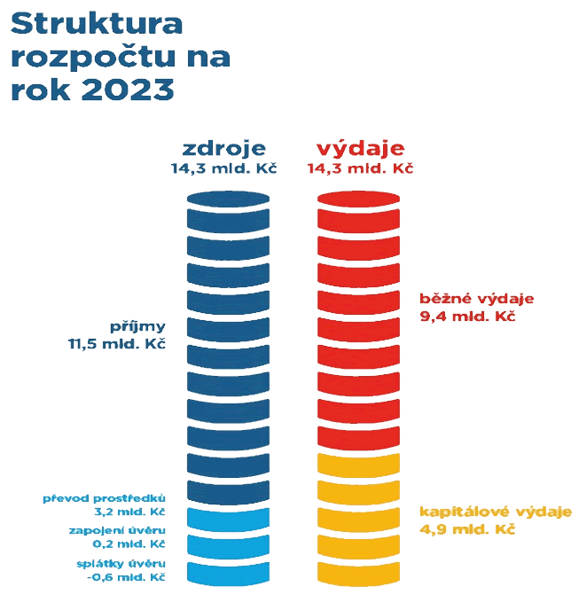
Funkce státní rozpočtu
35/48

Slide 36
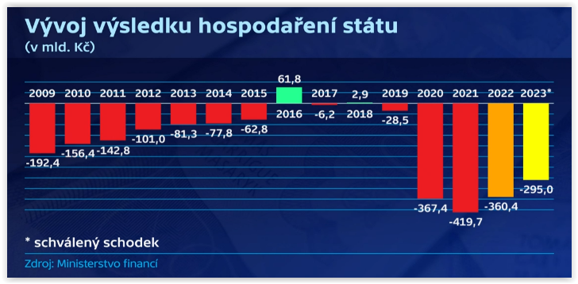
Funkce státní rozpočtu
36/48

Slide 37
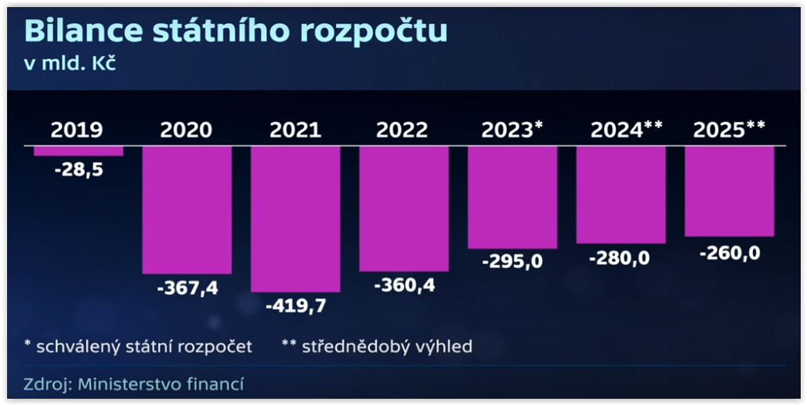
Funkce státní rozpočtu
37/48

Slide 38
Státní rozpočet - proces
příprava a projednávání návrhu rozpočtu ve vládě (orgánu moci výkonné),
projednávání a schvalování návrhu v parlamentu (orgánu moci zákonodárné),
realizace rozpočtu, tj. hospodaření podle rozpočtu v průběhu rozpočtového roku,
následná kontrola
38/48

Slide 39
Státní rozpočet
může být vyrovnaný, přebytkový, deficitní
pokud je deficitní:
  strukturální deficit – je způsoben špatně nastavenými opatřeními FP
  cyklický deficit - důsledek cyklického vývoje reálného produktu (v období recese klesá výběr daní, navíc se zvýší i transferové platby)
  skutečný rozpočtový deficit – součet cyklického a strukturálního deficitu
39/48

Slide 40
Státní rozpočet
Státní rozpočet | Celkové daně (celkové vládní příjmy) | T = Ta + t*Y
 | Čisté daně | TN = T – TR
 | Celkové vládní výdaje | G + TR
 | Saldo rozpočtu | BS = T – (G + TR)
 |  | BS = Ta + t*Y – G – TR
 | Strukturální rozpočet | BS_{S} = Ta + t*Y* - G – TR
 | Cyklický rozpočet | BS_{C} = BS – BS_{S}
 |  | BS_{C} = t*(Y-Y*)
 | Y* je potencionální produktu
40/48

Slide 41
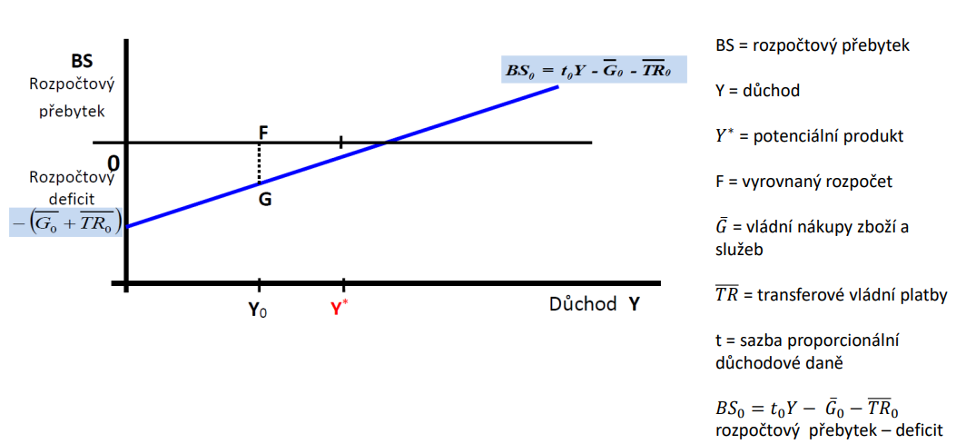
Rozpočet a úroveň rovnovážné produkce
41/48

Slide 42
Příklady k procvičení
42/48

Slide 43



Příklad č. 1:
Předpokládejme, že C = 300 + 0,7YD, I = 100. Politika je charakterizována těmito údaji: G = 500; TR = 200; Ta = 300 a t = 0,3.
b) Jaká je velikost multiplikátoru transferových plateb,
daňového multiplikátoru a multiplikátoru vládních výdajů za existence důchodové daně
$$α_{TR}= \frac{c}{1 −c ∗(1−t)}$$
$$α_{TA}= \frac{−c}{1 −c ∗(1−t)}$$
$$α_{G}= \frac{1}{1 −c ∗(1−t)}$$
43/48
Notes:
csvukrs

Slide 44
Příklad č. 2
Je – li důchod v ekonomice 1 450 mld. Kč, autonomní daně činí 550 mld. Kč, sazba důchodové daně je 15 %, vládní výdaje činí 1 860 mld. Kč a transfery 230 mld. Kč, určete:
  a) určete saldo státního rozpočtu v ekonomice,
  b) je – li potencionální produkt v ekonomice stanoven na 1 800, určete strukturální deficit,
  c) je – li potencionální produkt v ekonomice stanoven na 1 800, určete cyklický deficit.
44/48

Slide 45
Příklad č. 2
Je – li důchod v ekonomice 1 450 mld. Kč, autonomní daně činí 550 mld. Kč, sazba důchodové daně je 15 %, vládní výdaje činí 1 860 mld. Kč a transfery 230 mld. Kč, určete:
  a) určete saldo státního rozpočtu v ekonomice,
Y = 1 450
Ta = 550
t = 15 % (0,15)
G = 1 860
TR = 230
BS = ?
45/48

Slide 46
Příklad č. 2
Je – li důchod v ekonomice 1 450 mld. Kč, autonomní daně činí 550 mld. Kč, sazba důchodové daně je 15 %, vládní výdaje činí 1 860 mld. Kč a transfery 230 mld. Kč, určete:
  b) je – li potencionální produkt v ekonomice stanoven na 1 800, určete strukturální deficit,
Y* = 1 800
BS_{S} = ?
46/48

Slide 47
Příklad č. 2
Je – li důchod v ekonomice 1 450 mld. Kč, autonomní daně činí 550 mld. Kč, sazba důchodové daně je 15 %, vládní výdaje činí 1 860 mld. Kč a transfery 230 mld. Kč, určete:
  c) je – li potencionální produkt v ekonomice stanoven na 1 800, určete cyklický deficit.
Y* = 1 800
BS_{C} = ?
BS_{C} = BS – BS_{S}
nebo
BS_{C} = t*(Y-Y*)
47/48

Slide 48
DĚKUJI ZA POZORNOST

